Slide 1
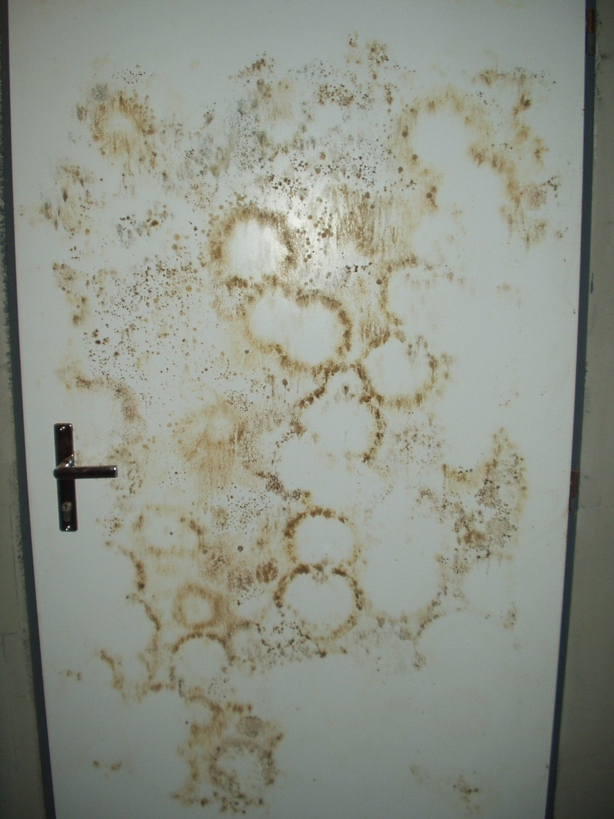
Vlhkost – havarijní stav

Slide 2
Vznik problému
Není dokončeno zateplení suterénu B4 a C4
Není dokončena hydroizolace
Podzim 2009
  Developer nezaplatil dodavatelské firmě
  Firma odmontovala důležitou součástku na rozvodu vody
  Následkem toho voda několik dní tekla po schodišti do sklepních prostor B4

Slide 3
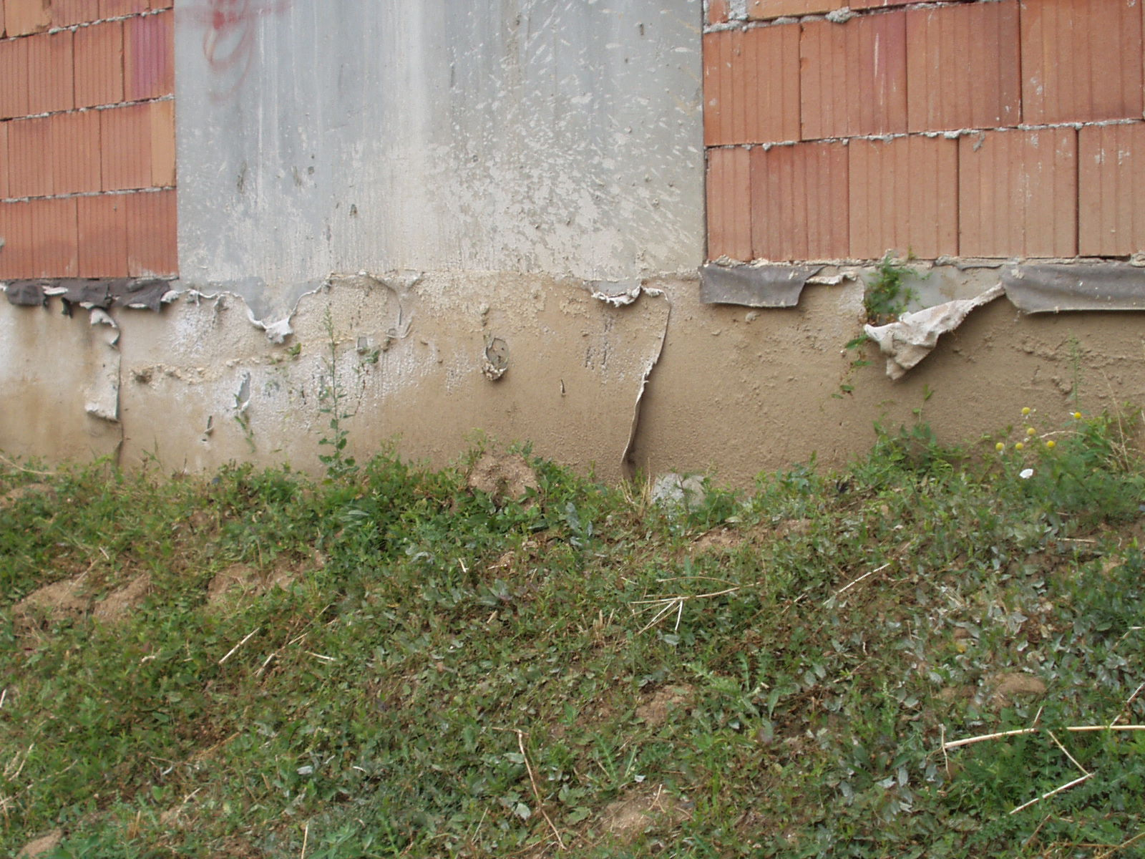
Nedokončená hydroizolace
25. srpna 2013

Slide 4
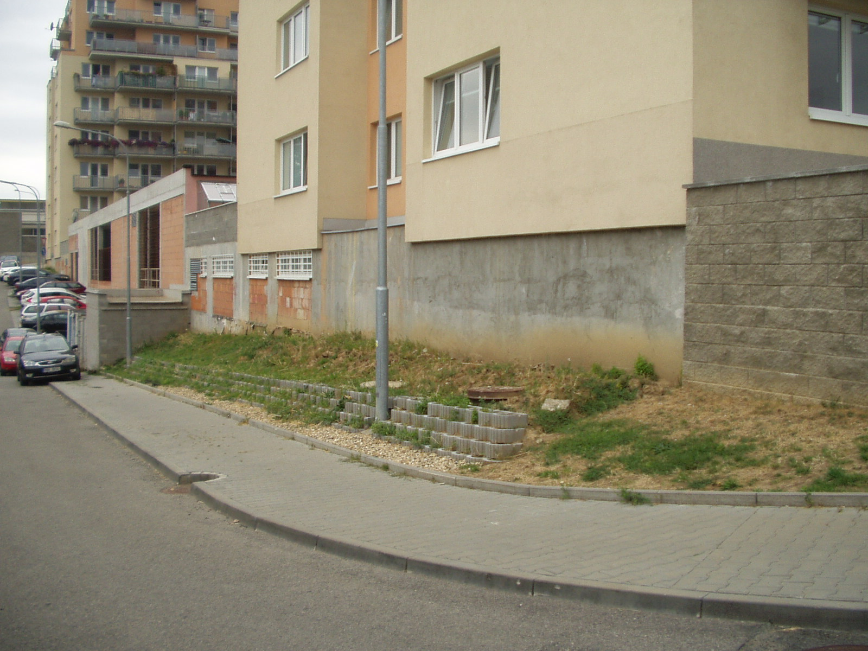
Roh B4, 25. srpna 2013

Slide 5
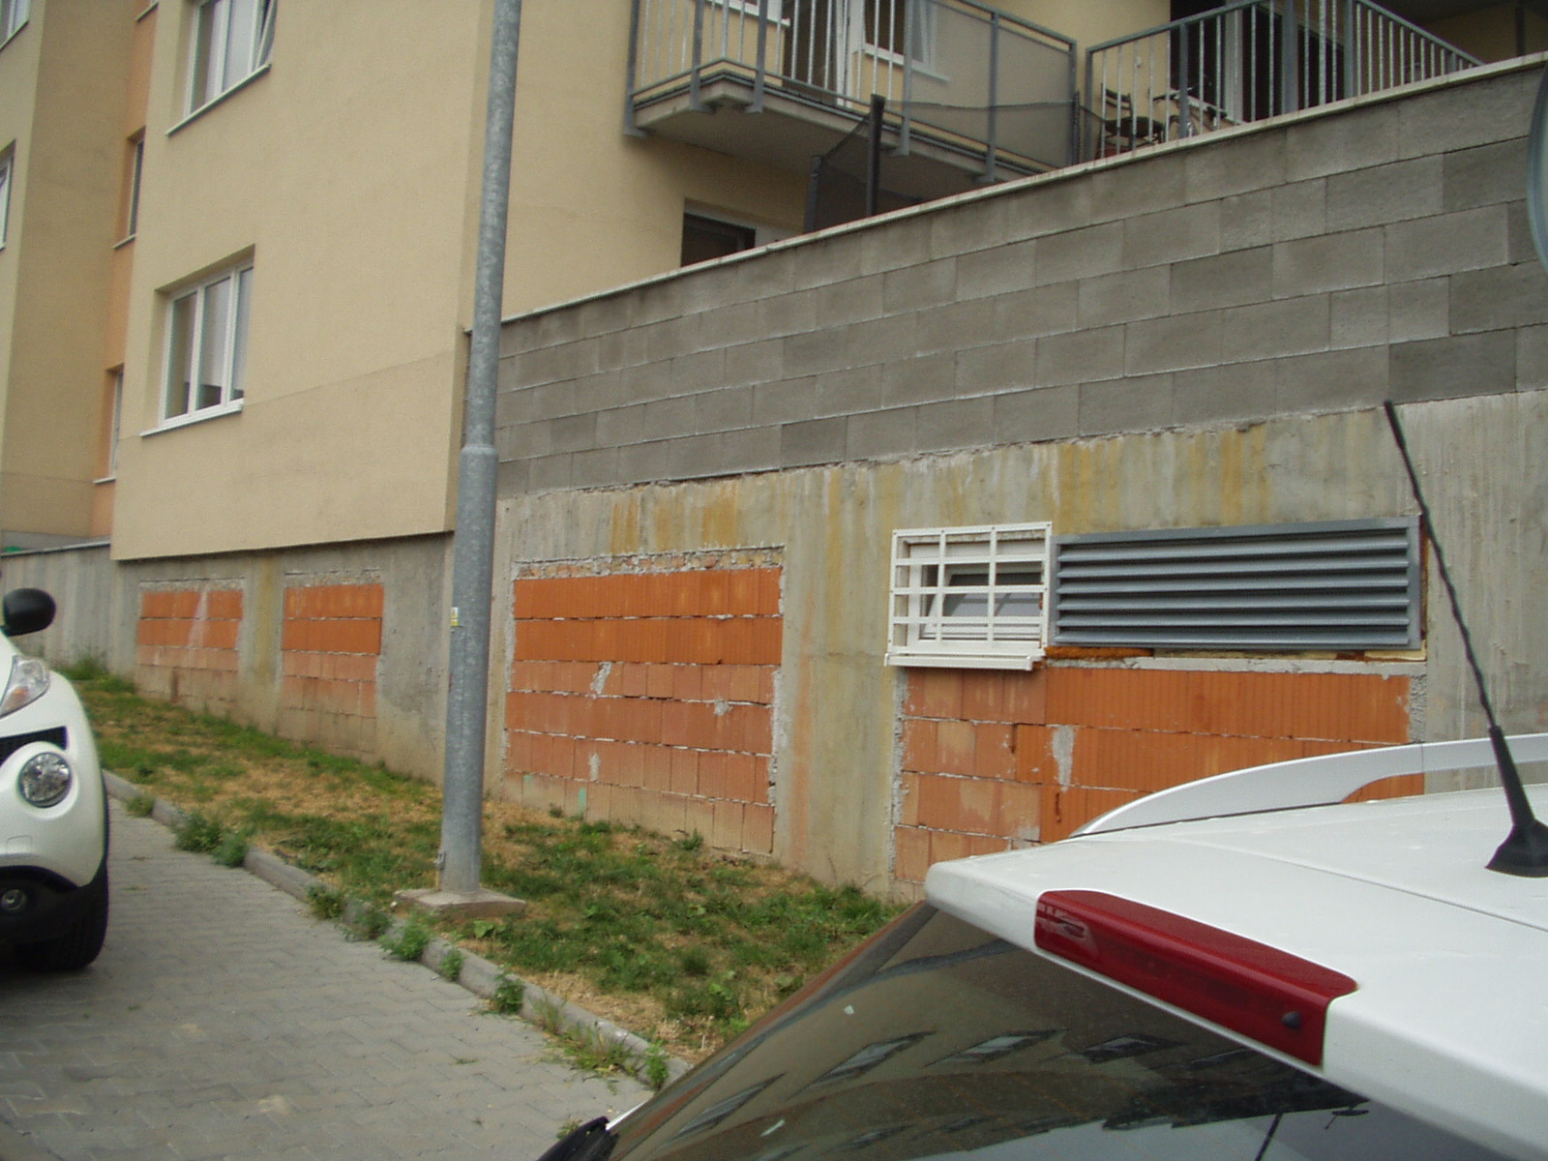
Roh C4, 25. srpna 2013

Slide 6
Důsledek - sklepy
Vodu nasákly zdi
Zvýšená vlhkost
Plíseň
Bobtnání dveří
Kondenzace vody
Zničení věcí ve sklepních kójích

Slide 7
Vnitřní dveře kočárkárny B4 /II
25. srpna 2013

Slide 8
Důsledek - byty
Týká se bytů nad sklepy
  Vzlínání vlhkosti ze sklepa
  Plíseň na zdech
  Nebezpečí zdravotních problémů v důsledku plísní

Slide 9
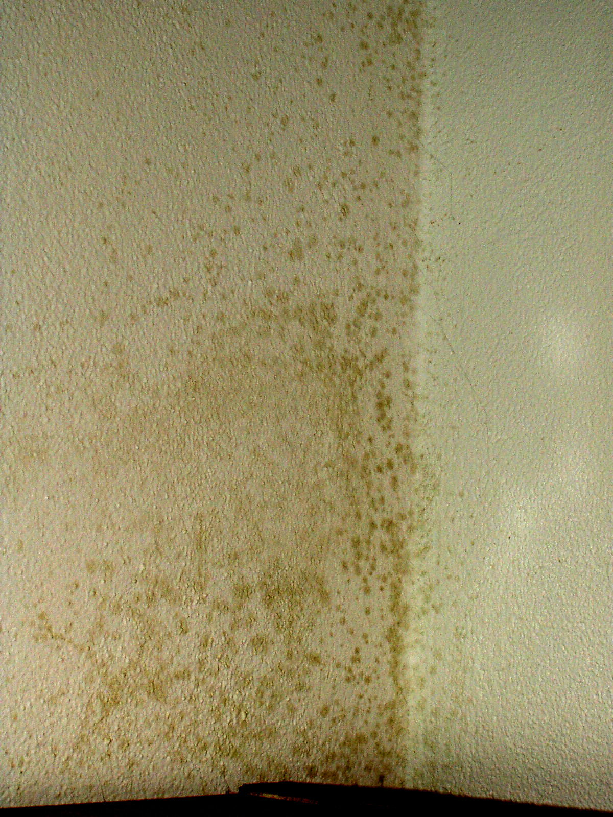
Plíseň v bytě
25. srpna 2013

Slide 10
Rychlé řešení ABD
Provrtání venkovní zdi za účelem odvětrání
Neúčinné
Malé větrací otvory
Promrzání zdi v zimě

Slide 11
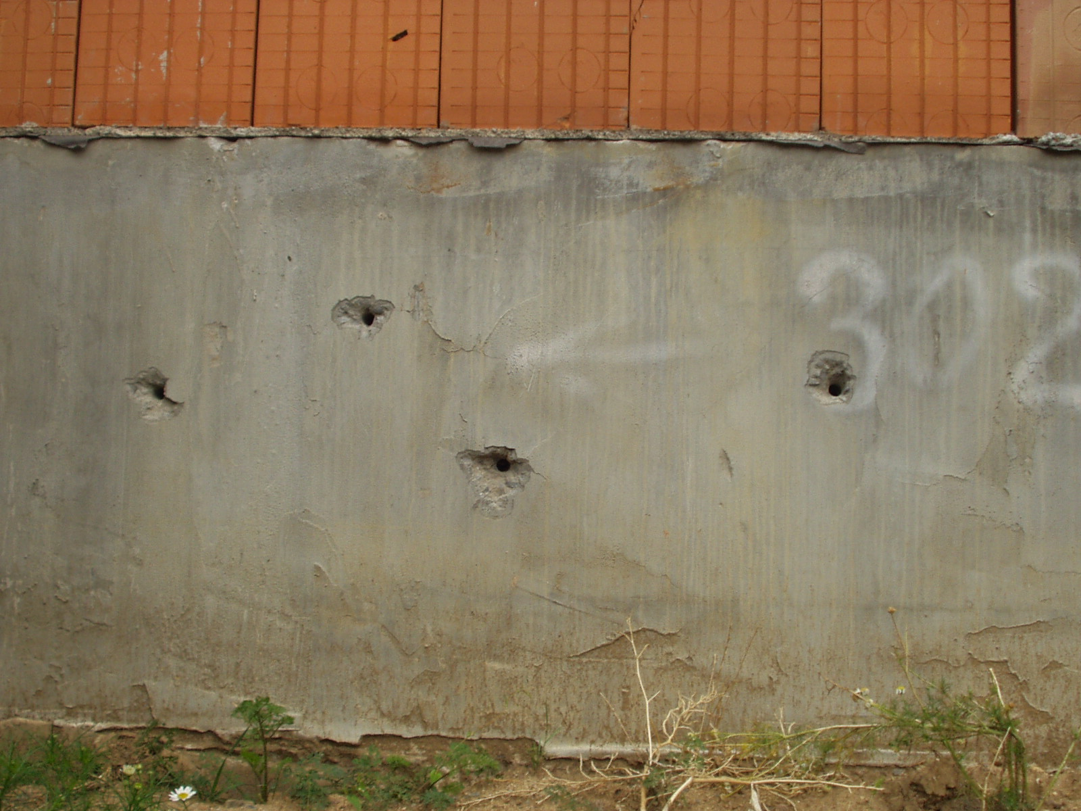
Větrací otvory skrz zeď (dílo ABD)

Slide 12
Odvětrání
Realizováno v listopadu 2012
Okna s mřížemi ve sklepech B4
Okno v podzemních garážích C4
Náklady: 58 029 Kč (včetně DPH)

Slide 13
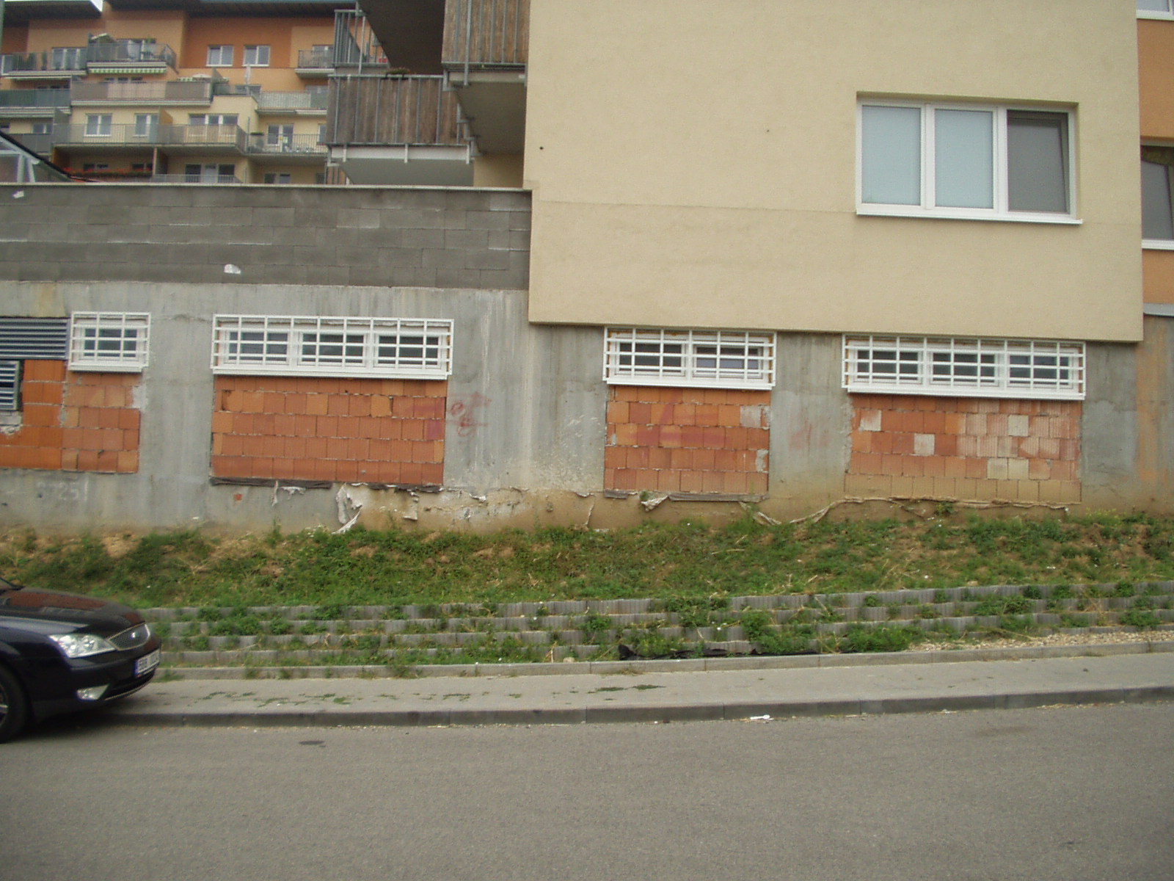
Okna ve sklepech

Slide 14
Výsledek odvětrání
Výrazné snížení vlhkosti ve sklepech B4
Výrazné snížení výskytu plísně ve sklepech

Slide 15
Přetrvávají problémy
Plíseň v kočárkárně B4 / II
V zimě led na celé stěně v kočárkárně B4 / II
Kočárkárnu nelze používat
Přetrvává plíseň v bytech

Slide 16
Druhá etapa řešení
Kontrola a doplnění hydroizolace
Přerušení tepelných mostů
Zateplení suterénu B4
Fasáda na suterénu B4
Fasáda na sutérénu C4 (shodný vzhled domu)

Slide 17
Výběrové řízení
Osloveno pět firem zpecializujích se na zateplování bytových domů
Pouze jedna firma dodala úplnou cenovou nabídku
Jedna firma dodala pouze nacenění prací, odmítla nacenit materiál

Slide 18
Vybrána firma ŠEBrol s.r.o.
Jediná prohlédla objekt, zaměřila a nacenila
Realizovala okna a mříže ve sklepě
Dobré zkušenosti z minulé zakázky
Zdarma zapůjčila užší okenní parapety (lepší vzhled domu)

Slide 19
Cenová nabídka
Projekt | Cena
Zateplení B4 | 117 330 Kč
Fasáda C4 | 63 968 Kč
Celkem | 181 298 Kč

Slide 20
Schválení zakázky
Celková cena zakázky je nad 150 000 Kč
Nutné schválení na schůzi SVJ

